Slide 1
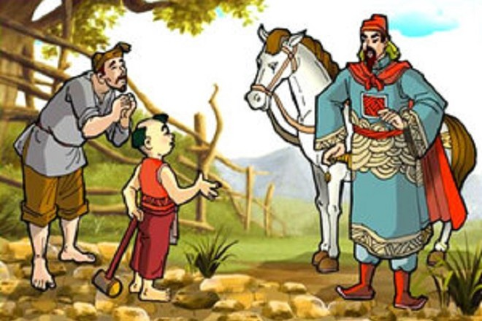
VĂN BẢN 2: EM BÉ THÔNG MINH
Bài 2: MIỀN CỔ TÍCH

Slide 2
VĂN BẢN 2: EM BÉ THÔNG MINH
Bài 2: MIỀN CỔ TÍCH
I. ĐỌC-TÌM HIỂU CHUNG:
Xuất xứ: Văn học dân gian.
2. Đọc.
3. Thể loại: Cổ tích- Phương thức biểu đạt: Tự sự.
4. Bố cục: 3 phần (SGK)
5. Tóm tắt.

Slide 3
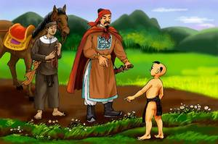
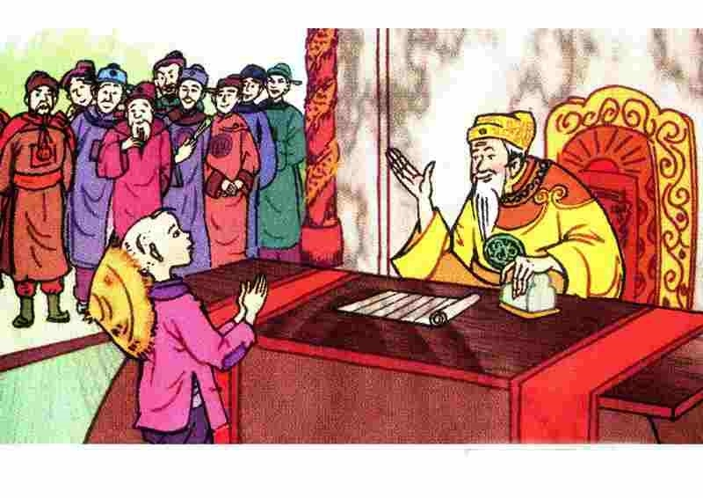
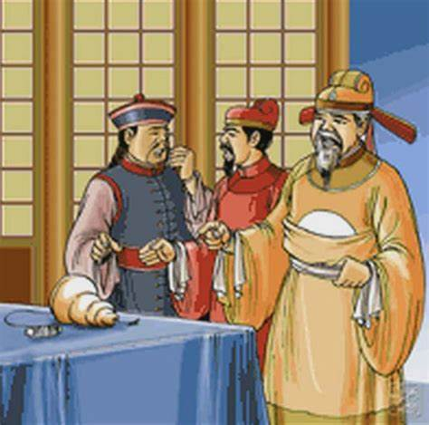
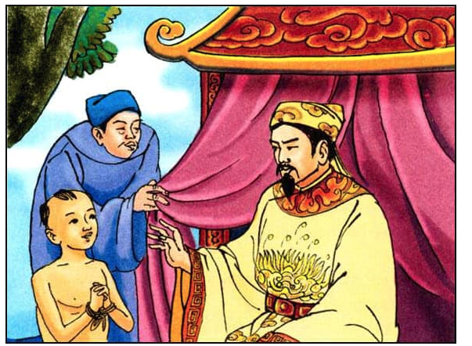
VĂN BẢN 2: EM BÉ THÔNG MINH
Dựa vào các bức tranh sau, em hãy tóm tắt truyện EM BÉ THÔNG MINH.

Slide 4
VĂN BẢN 2: EM BÉ THÔNG MINH
Đây là lời của người kể chuyện hay lời nhân vật? Vì sao em cho là như vậy?
I. ĐỌC- TÌM HIỂU CHUNG.
II. ĐỌC-TÌM HIỂU VĂN BẢN:
1. Người kể chuyện:
Đây là lời của người kể chuyện vì đây là phần lời người kể đang tường thuật lại sự việc diễn ra.

Slide 5
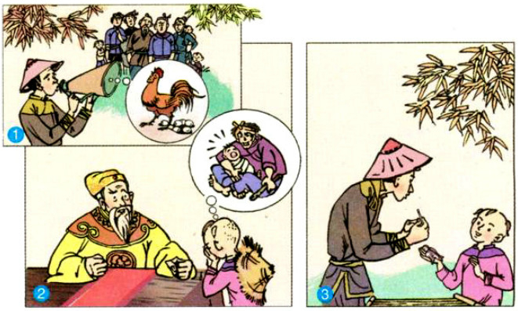
VĂN BẢN 2: EM BÉ THÔNG MINH
I. ĐỌC- TÌM HIỂU CHUNG:
II. ĐỌC-TÌM HIỂU VĂN BẢN:
1. Người kể chuyện.
2. Tìm hiểu về nhân vật:
a. Kiểu nhân vật:
Nhân vật thông minh
b. Phẩm chất:

Slide 6
VĂN BẢN 2: EM BÉ THÔNG MINH
Câu hỏi thảo luận:
Trong truyện, em bé đã vượt qua những thử thách nào? Các thử thách ấy có ý nghĩa gì trong việc thể hiện phẩm chất của nhân vật em bé thông minh?

Slide 7
VĂN BẢN 2: EM BÉ THÔNG MINH
Stt | Thử thách | Kết quả | Phẩm chất
1 | Trả lời câu hỏi phi lí của viên quan, khi viên quan hỏi cha cậu cày mỗi ngày được mấy đường | Hỏi vặn lại viên quan: “Ngựa của ông một ngày đi mấy bước?” | Thông minh, phản ứng nhanh nhẹn, biện luận đầy thuyết phục nhưng cũng rất hồn nhiên.
2 | Nhà vua bắt dân làng cậu bé nuôi trâu đực phải đẻ được con | Lẻn vào sân rồng khóc um lên: “Mẹ con chết sớm mà cha không chịu đẻ em bé để chơi với con.” => Đưa nhà vua bị gài bẫy phải nói ra sự vô lí.
3 | Thịt một con chim sẻ phải dọn thành ba cỗ bàn thức ăn | Đưa cho sứ giả một chiếc kim khâu, xin cho rèn thành một con dao => Giải đố bằng cách đố lại.
4 | Xâu sợi chỉ mềm qua đường ruột ốc xoắn dài. | Vừa chơi vừa hát một khúc hát đồng dao để giải đố => Dùng mẹo dân gian bắt kiến xỏ chỉ.

Slide 8
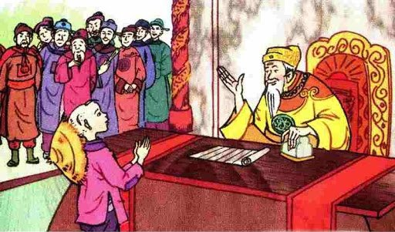
VĂN BẢN 2: EM BÉ THÔNG MINH
=> Các thử thách trong truyện có ý nghĩa tạo tình huống thuận lợi cho nhân vật bộc lộ phẩm chất thông minh.

Slide 9
Em đánh giá như thế nào về kết thúc của câu chuyện?
VĂN BẢN 2: EM BÉ THÔNG MINH
I. ĐỌC-TÌM HIỂU CHUNG.
II. ĐỌC-TÌM HIỂU VĂN BẢN:
1. Người kể chuyện.
2. Tìm hiểu về nhân vật.
3. Kết thúc truyện
Kết thúc có hậu
=> Đặc điểm nổi bật của truyện cổ tích

Slide 10
VĂN BẢN 2: EM BÉ THÔNG MINH
Theo em, chủ đề của truyện “Em bé thông minh” là gì?
I. ĐỌC-TÌM HIỂU VĂN BẢN.
II. ĐỌC-TÌM HIỂU VĂN BẢN:
1. Người kể chuyện.
2. Tìm hiểu về nhân vật.
3. Kết thúc truyện
4. Chủ đề:
Đề cao sự thông minh và trí khôn của dân gian.

Slide 11
VĂN BẢN 2: EM BÉ THÔNG MINH
Câu hỏi thảo luận:
Lời giải đố của các nhân vật thông minh trong truyện cổ tích thường dựa vào kiến thức từ đời sống. Việc tích luỹ kiến thức từ đời sống có tác dụng gì đối với chúng ta?

Slide 12
VĂN BẢN 2: EM BÉ THÔNG MINH
I. ĐỌC-TÌM HIỂU VĂN BẢN.
II. ĐỌC-TÌM HIỂU VĂN BẢN:
1. Người kể chuyện.
2. Tìm hiểu về nhân vật.
3. Kết thúc truyện
4. Chủ đề.
5. Bài học:
Bên cạnh kiến thức được học ở trường, cần học hỏi thêm kiến thức từ đời sống xung quanh, học mọi lúc, mọi nơi. Kiến thức đó rất hữu ích khi ta giải quyết những vấn đề khó khăn trong cuộc sống.

Slide 13
VĂN BẢN 2: EM BÉ THÔNG MINH
Câu hỏi thảo luận:
Em hãy rút ra những điểm đặc sắc về nghệ thuật và nội dung của truyện EM BÉ THÔNG MINH?

Slide 14
VĂN BẢN 2: EM BÉ THÔNG MINH
I. ĐỌC-TÌM HIỂU VĂN BẢN.
II. ĐỌC-TÌM HIỂU VĂN BẢN:
III. TỔNG KẾT:
1. Nghệ thuật:
Cốt truyện hấp dẫn.
Xây dựng nhân vật có đặc điểm đặc biệt-thông minh.
2. Nội dung:
Đề cao sự thông minh và trí khôn của dân gian.

Slide 15
Hãy viết đoạn văn (khoảng 50 chữ) nêu suy nghĩ của em về nhân vật EM BÉ THÔNG MINH?
VĂN BẢN 2: EM BÉ THÔNG MINH
I. ĐỌC-TÌM HIỂU CHUNG.
II. ĐỌC-TÌM HIỂU VĂN BẢN:
III. TỔNG KẾT.
IV. LUYỆN TẬP:

Slide 16
-CẢM ƠN- (GVBM: BÙI THỊ THANH HỒNG)

